Slide 1
3. ΜΕΤΑΒΟΛΙΣΜΟΣ -ΒΙΟΧΗΜΙΚΕΣ ΑΝΤΙΔΡΑΣΕΙΣ
3.1 Γενικά χαρακτηριστικά του μεταβολισμού

Slide 2
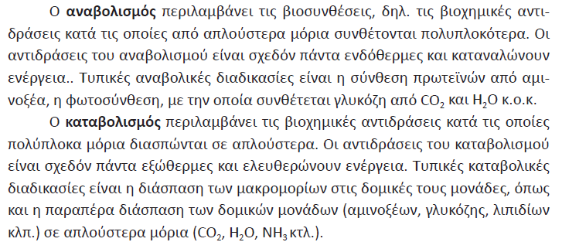
3.1.1 Αναβολισμός - Καταβολισμός

Slide 3
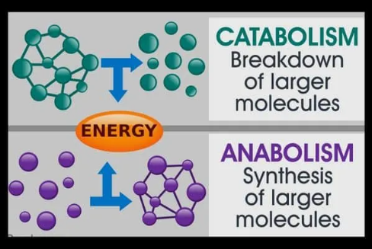
Το κύτταρο διαθέτει μηχανισμούς που ελέγχουν και ρυθμίζουν τις
επιμέρους διαδικασίες του μεταβολισμού και έτσι τίποτε δεν συμβαίνει αν δεν υπάρχει ανάγκη.

Slide 4
3.2 Γενικά χαρακτηριστικά των βιοχημικών αντιδράσεων
Βλέπουμε, λοιπόν, ότι οι οργανισμοί πραγματοποιούν χημικές αντιδράσεις, προκειμένου να επιτελέσουν τις λειτουργίες τους. Οι χημικές αντιδράσεις, που πραγματοποιούνται από τους ζωντανούς οργανισμούς, ονομάζονται βιοχημικές αντιδράσεις.
ΦΩΤΟΣΥΝΘΕΣΗ
6 CO₂ + 6 H₂O + φωτεινή ενέργεια → C₆H₁₂O₆ + 6 Ο₂↑

Slide 5
3.2.1 Πού γίνονται οι βιοχημικές αντιδράσεις
Έτσι, οι περισσότερες από τις βιοχημικές αντιδράσεις των πολυκύτταρων οργανισμών γίνονται στα κύτταρα, ενώ σχετικά λίγες γίνονται στο χώρο μεταξύ των κυττάρων (μεσοκυττάριος χώρος) ή σε κοιλότητες που σχηματίζουν διάφοροι ιστοί, π.χ. στο στομάχι ή το έντερο του ανθρώπου.

Slide 6
3.2.3 Διαφορές μεταξύ βιοχημικών και άλλων χημικών αντιδράσεων
Οι χημικές αντιδράσεις σε οργανικούς διαλύτες (αιθέρα, χλωροφόρμιο, αιθανόλη κ.ά.) ή κάτω από υψηλή θερμοκρασία και πίεση ή ακόμη με τη βοήθεια οξέων, βάσεων ή άλλων δραστικών ενώσεων.
οι βιοχημικές αντιδράσεις εξελίσσονται στο εσωτερικό του κυττάρου κάτω από πολύ ήπιες συνθήκες, δηλ. μέσα σε υδατικό περιβάλλον, σε pH πολύ κοντά στο 7 και σε θερμοκρασία πολύ κοντά στους 37οC με τη βοήθεια των ενζύμων.

Slide 7
3.3 Ένζυμα - Οι βιολογικοί καταλύτες
Τα ένζυμα έχουν πολύ συγκεκριμένες προτιμήσεις για τις αντιδράσεις που καταλύουν. Στην πραγματικότητα, κάθε ένζυμο είναι σχεδόν απόλυτα εξειδικευμένο για την αντίδραση που καταλύει. Ως αποτέλεσμα, το κύτταρο διαθέτει πολλά διαφορετικά ένζυμα, προκειμένου να επιτελέσει τις διάφορες λειτουργίες του.

Slide 8
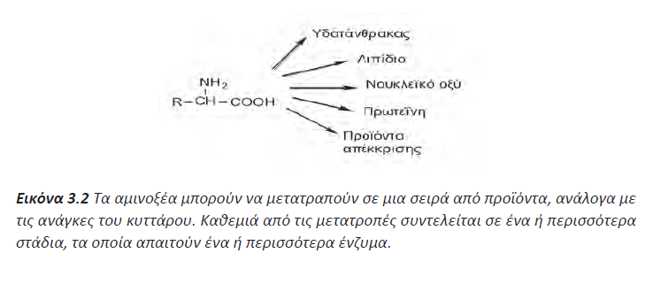

Slide 9
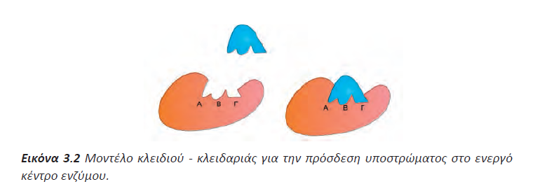
3.3.2 Γενικός μηχανισμός ενζυμικών αντιδράσεων

Slide 10
